Slide 1
Architektura DSS
Rudolf Vyhnálek | 29. února 2024

Slide 2
Co je nového
  „Dokončen“ technický dokument Koncepce architektury DS
  Zásadní změna – odklon od klasifikace CCI a přechod na RDS
    Reference Designation System
    Vychází z norem ČSN EN ISO 23386 a 23387
    Vychází ze CCI
    Umožňuje změny na úrovni národních potřeb
    Bude reflektovat případné změny na EU úrovni

Slide 3
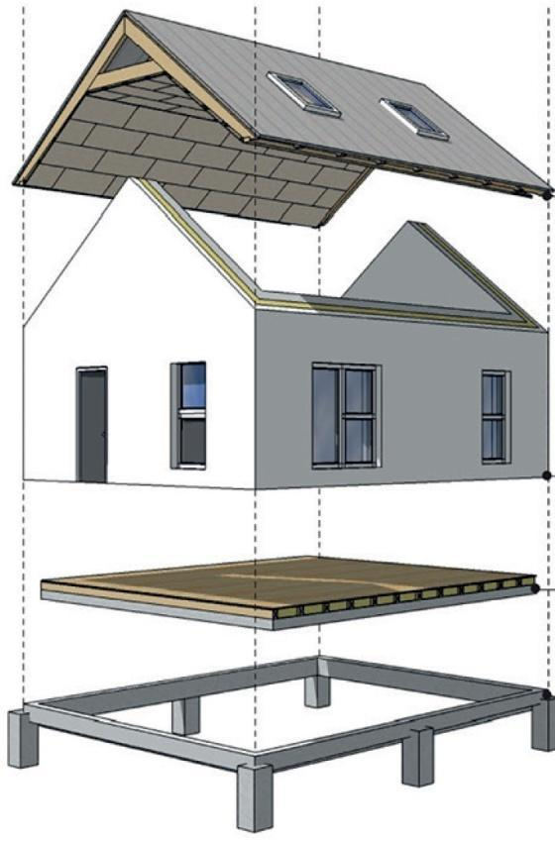
IMS – Informační model stavby
Dokumenty
Procesy
Komunikace
DiMS
Digitální model stavby
Datový slovník
Datová šablona
Stěna – ULM
Stěna železobetonová – ULM001
Označení typové
Tloušťka
Výška
Typ betonu
Stupeň vyztužení
…
Stěna z keramických tvárnic – ULM003
Označení typové
Tloušťka
Výška
Materiál tvárnic
Typ malty
…
Vím, jaké informace potřebuji v DUR?
Kdo je vůbec potřebuje?
A proč?
Datový standard staveb DSS
Úroveň informačních potřeb

Slide 4







Princip použití architektury datového standardu
CO
Datový slovník
Klasifikační systém RDS

Slide 5




Princip použití architektury datového standardu
CO
KDE a CO
Datový slovník
Klasifikační systém RDS
Zaklasifikování podle RDS

Slide 6
Princip použití architektury datového standardu
CO
KDE a CO
KDO, KDY, PROČ
Datový slovník
Klasifikační systém RDS
Zaklasifikování podle RDS
Úroveň informačních potřeb
Množství informací pro jeden účel a jednoho aktéra
Idea
Realizace
Provoz

Slide 7





Jak bude aplikováno (nástroje pro BIM)
Datový slovník
Nástroj pro BIM (Revit, ArchiCAD…)
Povolení
Datové šablony s vlastnostmi
vlastnosti
UIP
zaklasifikování
čas
IFC
IFC
IFC
Validace (IDS)

Slide 8
Kroky pro rok 2024
  DS camp (03/24)
    Setkání všech členů OTO vč. SFDI a SŽ
    Seznámení s aktuálním stavem DS
    Identifikace problematických DŠ a jejich řešení s využitím TermItu
    Konsolidace na úrovni DŠ
  DS camp 2 (04/24)
    Opakování na úrovni Vlastností

Slide 9
Strategie 2024
  Přechod na MS Teams
    Konsolidace
    Komunikace
  DŠ a Vlastnosti
    propojení všech OTO
    04/24
  IT
    IDS
    Define
    Construction Objects
    Analýza aplikace UIP a klasifikačního kontextu

Slide 10
Strategie 2024
  Dokumenty
    Grafický standard
    Účely užití
    Přílohy ke koncepci ArDSS
  Vše konec 2024
  Pilotní projekty
    Podpora PP

Slide 11
Děkuji za pozornost

